Slide 1
PROGRAMACIÓN MULTIPROCESO
Programación de Servicios y Procesos

Slide 2
Índice
Procesos y Servicios
Estados de un proceso
Gestión de procesos en Linux
Programación concurrente
Programación paralela y distribuida

Slide 3
Procesos
Proceso: es un programa o aplicación en ejecución
Puede haber varios Tipos de Procesos;
Atendiendo al interacción del usuario
Atendiendo al modo que se ejecutan
Atendiendo al quién lo ejecutó

Slide 4
Tipo de procesos
Atendiendo a la interacción del usuario
Primer Plano (foreground): precisan la intervención del usuario
Segundo Plano (background) : se ejecutan sin necesitar la intervención del usuario ( servicios en Windows, daemons en Linux)

Slide 5
Tipo de procesos
Atendiendo a quién lo ejecuto;
Procesos de sistema: los que han sido lanzado por el propio sistema
Procesos de usuario: los que han sido lanzado por el usuario

Slide 6
Tipos de procesos
Atendiendo al modo en el que se ejecutan:
Modo kernel: son proceso que tienen acceso privilegiado a todo el equipo. Son mucho más seguros.
Modo usuario: son procesos menos seguros, ejecutados por los usuarios o aplicaciones.

Slide 7
Estados de un Proceso
Un proceso puede atravesar diversas etapas en su <ciclo de vida>. Los estados en los que puede estar son:
En ejecución: esta dentro del microprocesador.
Pausado/detenido/en espera: el proceso tiene que seguir en ejecución pero en ese momento el S.O tomó la decisión de dejar paso a otro.
Interrumpido: el proceso tiene que seguir en ejecución pero el usuario ha decidido interrumpir la ejecución.

Slide 8
Estados del proceso
Hay más estados intermedios, dependiendo del sistema operativo:
Parado: le ha llegado una señal para que se pare y espera a que le llegue otra para reiniciarse
Zombie: cuando un proceso no se puede comunicar con su proceso padre y queda sin terminar ocupando espacio en la tabla de procesos y consumiendo recursos.

Slide 9
Transiciones entre estados del proceso
1. Se crea una nueva entrada en la tabla de procesos del sistema.
2. Se le asigna un PID al proceso
3. Se le asignan los recursos y la zona de memoria necesaria.
4. Se cargan las páginas del programa en memoria RAM.
5. Se pone el proceso en la lista de espera.

Slide 10
Transiciones entre estados del proceso
El proceso permanece en el estado de Preparado o En espera hasta que se le concede tiempo de procesador y pasa a estado en Ejecución.
Si durante la ejecución necesita un recurso que no está disponible, pasa a estado Bloqueado.
También puede ocurrir que el proceso en Ejecución termine su tiempo de procesador y vuelva a estar en estado Preparado.
Si el proceso termina antes del tiempo de CPU concedido pasa a estado Terminado.

Slide 11
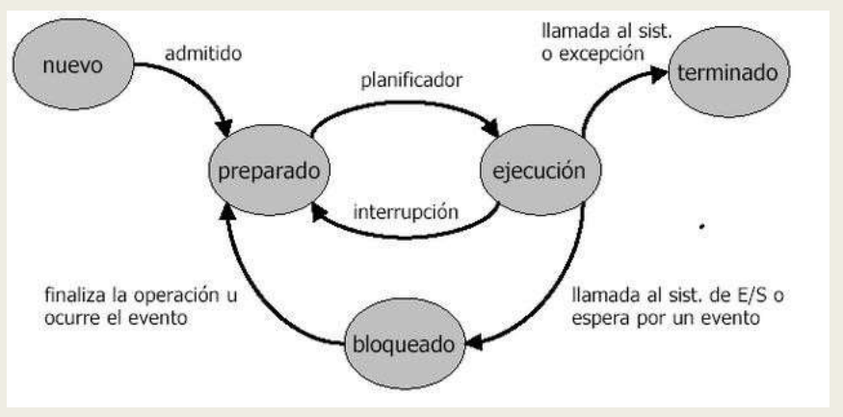
Transiciones entre estados del proceso

Slide 12
EL Bloque De Control de Proceso
Es una estructura de datos donde se almacena la información de un proceso:
Identificación del proceso.➔PID
Estado del proceso
Preparado, Activo o Bloqueado
Contador de programa
Registros de CPU
Prioridad del proceso
Información de gestión de memoria
Tiempo de CPU y tiempo real consumido
Información del estado de E/S

Slide 13
Servicios
Servicio: es un programa o aplicación en segundo plano que no interactúa con el usuario.
Se pueden ejecutar de forma automática cuando se inicia el S.O y proporcionan alguna función o servicio esencial.
En windows son servicios y en Linux daemons.
En windows se pueden lanzar desde:
Archivos ejecutables .exe
Archivos .dll , se invocan y cargan con svchost.exe

Slide 14
Gestión de procesos en Linux
La gestión de Linux se realiza usualmente desde el terminal, con los siguientes comandos:
Ps/pstree: muestra los procesos que hay en el sistema
Kill:envia una señal a un proceso
Killall: envia una señal a un proceso mediante con un determinado nombre.
Top/htop: muestra los procesos en ejecución.
Nice/renice: cambia de prioridad un proceso
Time:Muestra el tiempo que ha tardado en ejecutarse un proceso
Fb/bg: manda a primero/segundo plano un proceso
&: colocado al final de una línea de comando, lo ejecuta en segundo plano

Slide 15
MULTIPROCESO
Programación multiproceso o multitarea: ejecución de múltiples procesos simultáneos sobre el mismo código del programa.
Es decir, desde una misma aplicación podemos realizar varias tareas de forma simultánea, dividiéndose un proceso en varios subprocesos.

Slide 16
Creación de procesos con Java
Java dispone en el paquete java.lang de varias clases para la gestión de procesos:
Dos métodos importantes de la clase Runtime:
Static Runtime getRuntime()
Devuelve el ojbeto Runtime asociado a la aplicación Java en curso.
Process exec (String comando)
Ejecuta la orden especificada en comando en un proceso separado. Devuelve un objeto Proccess que se puede utilizar para controlar la interacción del programa Java con el nuevo proceso en ejecución.

Slide 17
Comunicación de procesos en java
En java el proceso hijo creado de la clase Process no tiene su propia interfaz de comunicación, por lo que el usuario no puede comunicarse con él directamente. Todas sus salidas de entradas de información (stdin, stdout y stderr) se redirigen al flujo padre a través de los siguientes streams:
OutputStream: flujo de salida del proceso hijo.
InputStream: flujo de entrada del proceso hijo.
ErrorStream: flujo de error del proceso hijo.
Utilizando estos streams, el proceso padre puede enviar datos y recibir resultados de salida comprobando los errores que puedan generar.

Slide 18
Comunicación entre procesos Java
Para leer la salida, lo que nos devuelve el método exec() del Runtime, tenemos que usar el objeto Process, para ello utilizamos el método:
GetInputStream() : leer la salida del proceso. Así podremos leer lo que el comando CMD escribió en la consola:
Para leer la salida usamos el método Readline() de BufferedReader que devuelve una línea de texto.

Slide 19
Espera de procesos
Mediante waitFor() de la clase Process el padre espera bloqueado hasta que el hijo finalice su ejecución, volviendo inmediatamente a activo si el hijo ha finalizado con anterioridad o si alguien le interrumpe.
Se puede utilizar exitValue() para obtener el valor de retorno que devolvió un proceso hijo.

Slide 20
ProcessBuilder
Existe otra clae para crear y ejecutar procesos, ProcessBuilder.
El método start() crea una nueva instancia de Process.
Process p = new ProcessBuilder(“Comando”,”Arg1”).start();
Ejemplo:
ProccesBuilder pb = new ProcessBuilder(“CMD”,”/C”,”DIR”);
Process p = pb.start();
O bien:
ProcessBuilder pb = new ProcessBuilder(“CMD”,”/C”,”DIR).start();

Slide 21
ProcessBuilder
Cada ProccessBuilder gestiona los siguientes atributos de un proceso:
Comando: es una lista de Strings que representan el ejecutable invocado y sus argumentos.
Entorno: con sus variables.
Directorio de trabajo: El valor por defecto es el directorio del trabajo del proceso en curso.
Fuente de entrada estándar: Procces.getInputStream() crea una tuberia de entrada con el subproceso hijo.
Destino para la salida estándar y salida de error: Process.getOutputStream() y Process.getErrorStream()

Slide 22
PROGRAMACIÓN CONCURRENTE
Es existencia simultánea de varios proceso en ejecución.
Programa: conjunto de instrucciones que se aplican a un conjunto de datos de entrada para obtener una salida. Un programa es algo pasivo.
Proceso: es algo activo que cuenta con una serie de recursos asociados.
Un programa al ejecutarse puede dar lugar a más de un proceso, cada uno ejecutando una parte del programa.

Slide 23
PROGRAMACIÓN CONCURRENTE
Beneficios
Mejor aprovechamiento de la CPU
Velocidad de ejecución
Solución a problemas de naturaleza concurrente

Slide 24
Monoprocesador y multiprocesador
En un sistema monoprocesador se puede tener una ejecución concurrente gestionando el tiempo de procesador para cada proceso. Esta forma de gestionar los procesos en un sistema monoprocesador se llama multiprogramación.
Se denomina multiproceso a la gestión de varios procesos dentro de un sistema multiprocesador.

Slide 25
Diferencias entre la multiprogramación y la multitarea en el sistema operativo
En un sistema de multiprogramación (monoprocesador) hay uno o más programas cargados en la memoria principal ejecutándose simultáneamente en un solo procesador.
La multitarea se ejecuta múltiples tareas a la vez utilizando múltiples CPU.

Slide 26
Problemas inherentes a la programación concurrente
Exclusión mutua: Cuando dos o más procesos comparten una variable, el acceso a dicha variable se debe efectuar dentro de su región critica.
Condición de sincronización: Coordinar los proceso con el fin de sincronizar sus actividades:
Herramientas para manejar la concurrencia:
Región crítica
Semáforos
Buzones
Sincronización

Slide 27
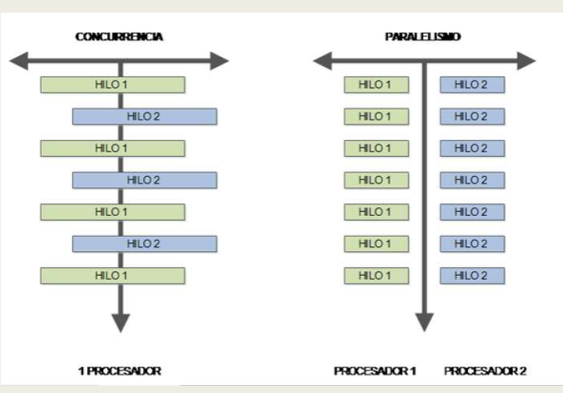
Programación Paralela
La programación paralela es un programa concurrente diseñado para ejecutarse en un sistema multiprocesador

Slide 28
Programación paralela
Sistemas de memoria compartida o multiprocesadores: los procesadores comparten físicamente memoria, es decir, todos acceden al mismo espacio de direcciones.
Sistemas de memoria distribuida o multicomputadores: cada procesador dispone de su propia memoria independiente del resto y es accesible solo por él. Para realizar el intercambio de información, cada procesador tiene que realizar la petición de datos al procesador que los tiene y éste tiene que realizar el envío.

Slide 29
Ventajas de la Programación Paralela
Ejecución simultánea de tareas.
Disminuye el tiempo total de ejecución de una aplicación.
Resolución de problemas complejos y de grandes dimensiones.
Utilización de recursos no locales.
Disminución de costos, en vez de gastar en un supercomputador se pueden utilizar recursos más baratos disponibles remotamente.

Slide 30
Inconvenientes de la programación paralela
Los compiladores y entornos de programación para sistemas paralelos son más difíciles de desarrollar.
Los programas paralelos son más difíciles de crear.
Consumo de energía de los elementos que forman el sistema.
Mayor complejidad en el acceso a datos.
La comunicación y la sincronización entre las diferentes subtareas.

Slide 31
Programación distribuida
Sistema distribuido: es aquel en el que los componentes hardware o software están localizados en ordenadores unidos mediante una red. Tienen las siguientes características:
Concurrencia: ejecutar programas concurrentes desde una red de ordenadores.
Inexistencia de reloj global: se coordinan mediante mensajes
Fallos independientes: cada componente del sistema puede fallar pero el resto continúan su ejecución.

Slide 32
Ventajas de los sistemas distribuidos
Pueden compartir recursos y datos.
Capacidad de crecimiento incremental.
Mayor flexibilidad al poder distribuir la carga de trabajo entre diferentes ordenadores.
Alta disponibilidad.
Soporte de aplicaciones distribuidas.
Carácter abierto y heterogéneo.

Slide 33
Inconveniente de los Sistemas Distribuidos
Aumento de la complejidad, se necesita nuevo tipo de software.
Problemas con las redes de comunicación: pérdida de mensajes, saturación del tráfico, etc.
Problemas de seguridad.

